Slide 1
BÀI 26:
MỘT SỐ VẤN ĐỀ CHUNG VỀ HOA VÀ CÂY CẢNH

Slide 2
I. Vai trò và giá trị kinh tế:
- Hoa là món ăn tinh thần của con người, tham gia vào các lễ tiệc như: cưới xin, mừng thọ, sinh nhật,…

Slide 3
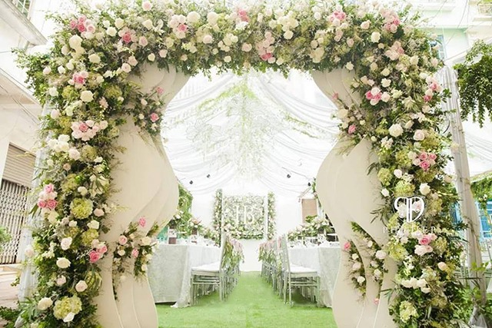
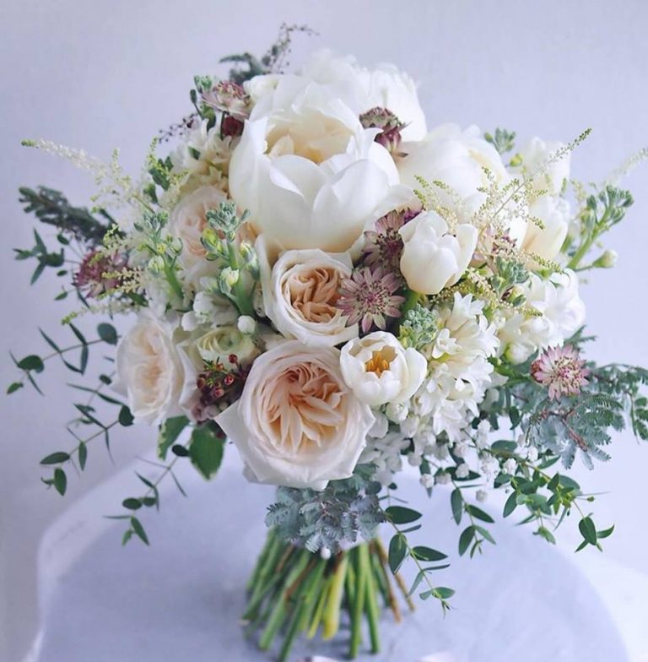
Hoa trong đám cưới

Slide 4
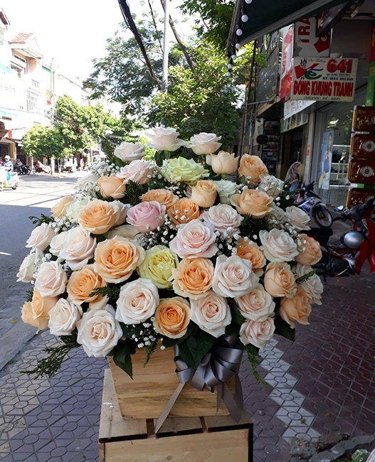
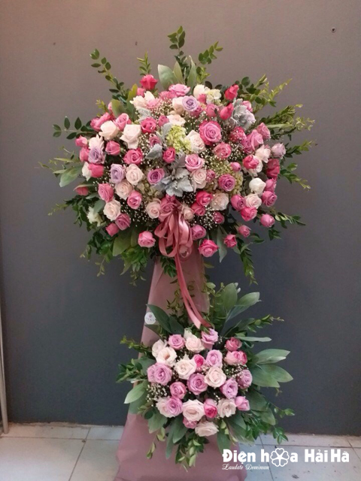
Hoa chúc mừng

Slide 5
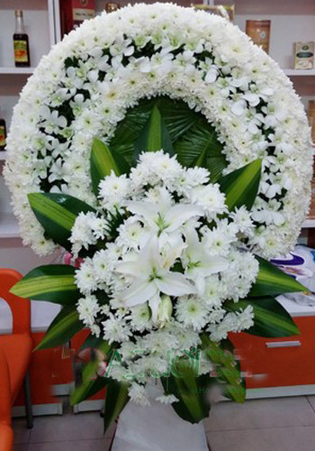
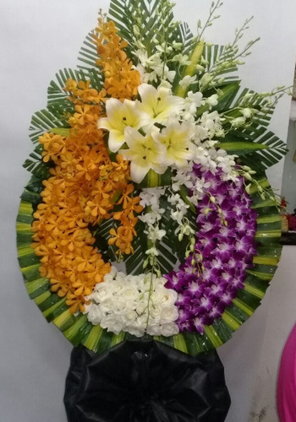
Hoa chia buồn

Slide 6
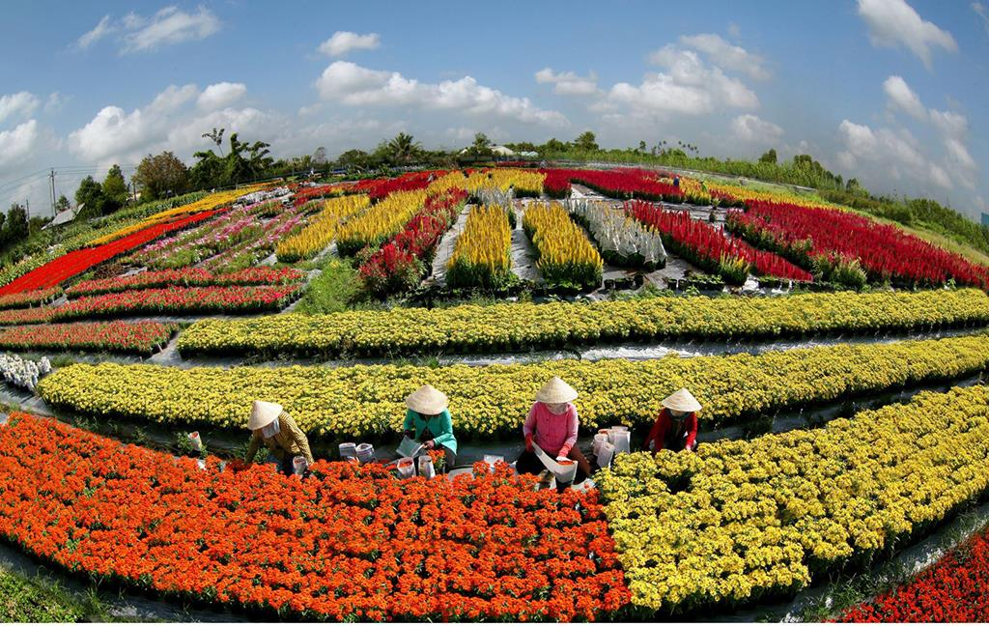
Làng hoa

Slide 7
I. Vai trò và giá trị kinh tế:
- Hoa, cây cảnh là mặt hàng xuất khẩu đem lại giá trị kinh tế cao cho nhiều quốc gia

Slide 8
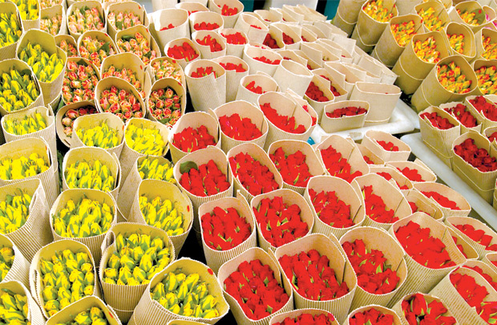
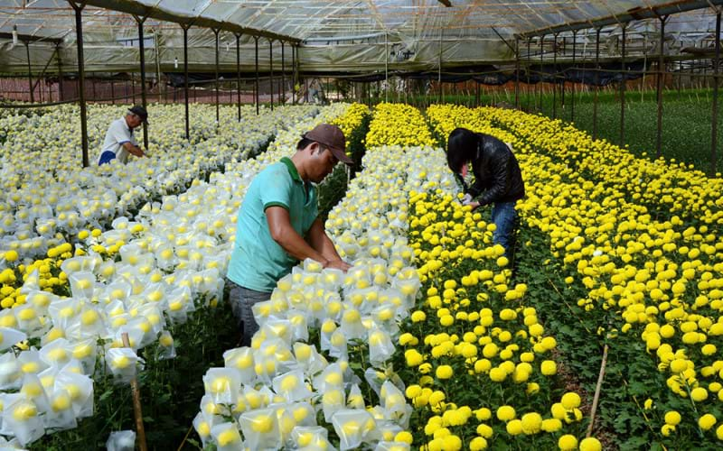
Xuất khẩu hoa

Slide 9
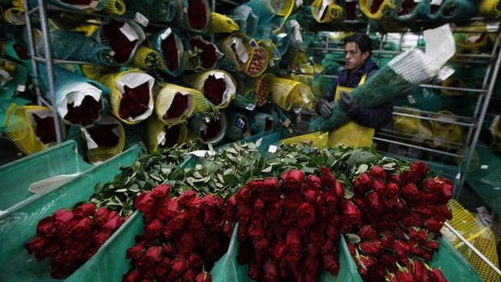
VD: Một số nước xuất khẩu hoa trên thế giới:
Colombia là quốc gia cung cấp hoa hàng đầu cho thị trường Mỹ và lớn thứ hai trên thế giới sau Hà Lan. Chủ yếu hoa hồng
Phần lớn hoa của quốc gia Nam Mỹ này được phục vụ cho dịp lễ Valentine trên thế giới. Kim ngạch xuất khẩu hoa của Colombia mỗi năm đạt khoảng 1,5 tỷ USD.

Slide 10
- Cuộc sống phát triển, nhu cầu sử dụng hoa ngày càng tăng và dự tính quy mô thị trường thế giới mỗi năm có thể đạt 15 tỷ USD. Trong khi đó, Việt Nam mới chỉ xuất khẩu hoa được vài chục triệu USD/năm và tiềm năng cũng như dư địa để khai thác thị trường xuất khẩu còn rất lớn.
- Tuy nhiên, bên cạnh nguồn vốn lớn đầu tư sản xuất thì sản phẩm xuất khẩu bắt buộc phải có bản quyền giống.
- Qua tìm hiểu, chúng tôi biết được hiện mới chỉ một vài doanh nghiệp trồng hoa lớn, có sự liên kết với nước ngoài mới có thể sản xuất được hoa đảm bảo chất lượng và đáp ứng được các tiêu chuẩn xuất khẩu.
- Phần lớn các giống hoa đang sản xuất trong nước không có bản quyền là một trong những điểm yếu nhất trong sản xuất hoa Việt Nam. Giống hoa không có bản quyền hầu hết là giống cũ được nhân bản trái phép với chất lượng thấp.

Slide 11
I. Vai trò và giá trị kinh tế:
- Nước ta có nhiều giống thực vật quý trong đó có các loài hoa như: trà bạch, trà hồng, phong lan, địa lan, hoa hồng, hoa cúc, … là điều kiện thuận lợi cho việc phát triển ngành trồng hoa.

Slide 12
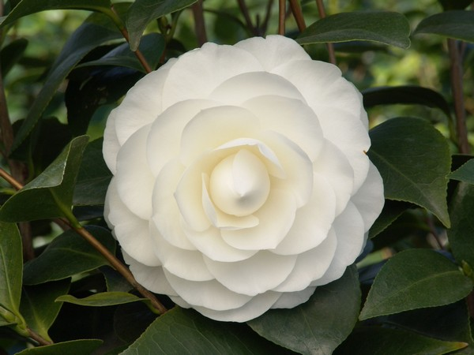
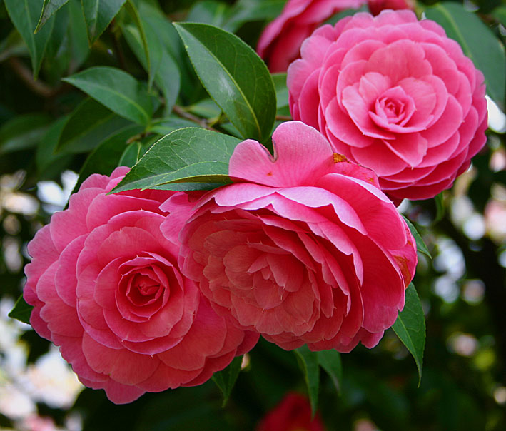
Trà bạch (trà mi)
Trà hồng

Slide 13
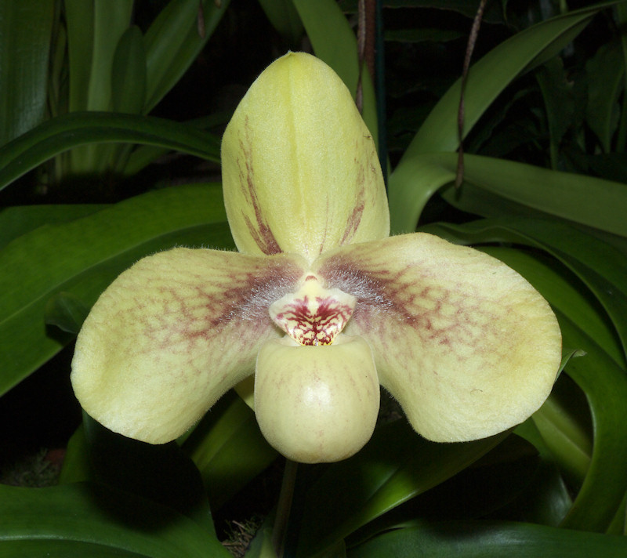
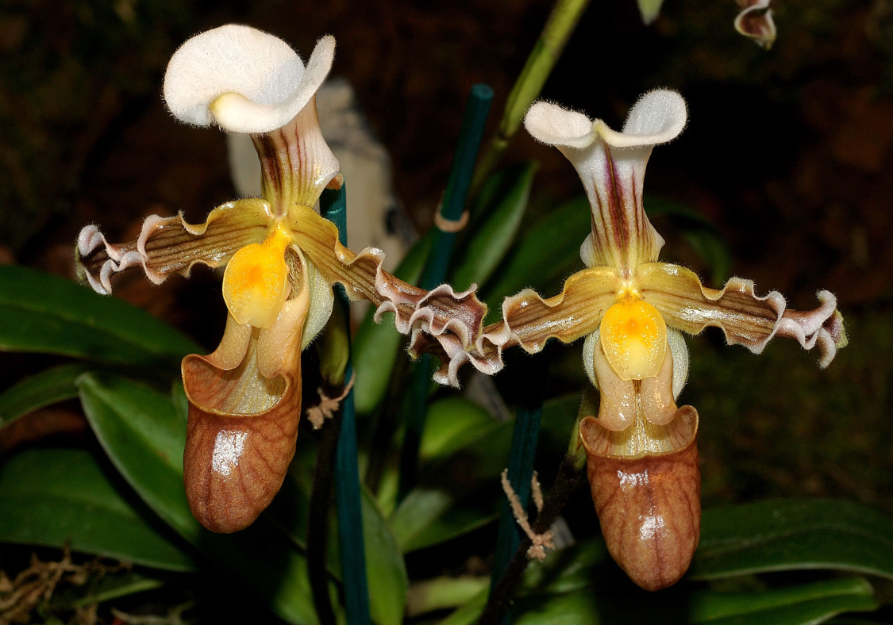
Nữ hài Trần Liên (Thái Nguyên)
Hài hằng (Tuyên Quang)

Slide 14
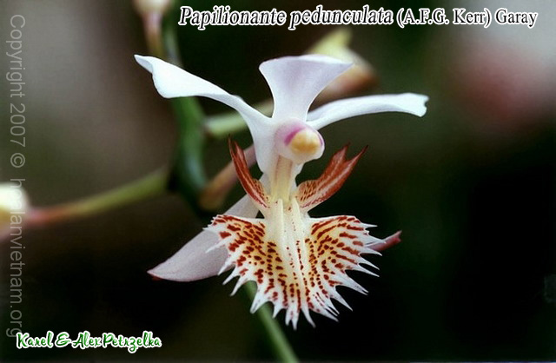
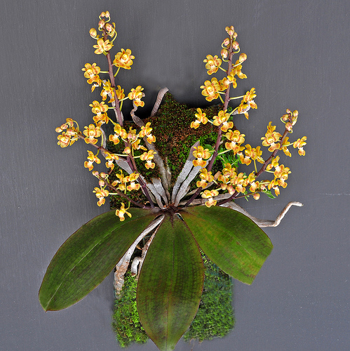
Lan Bướm (Lâm Đồng)
Hồ Điệp (Lâm Đồng)

Slide 15
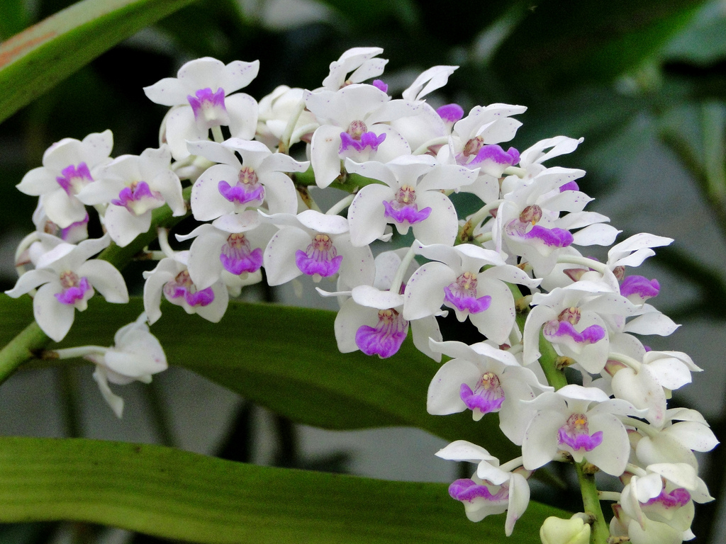
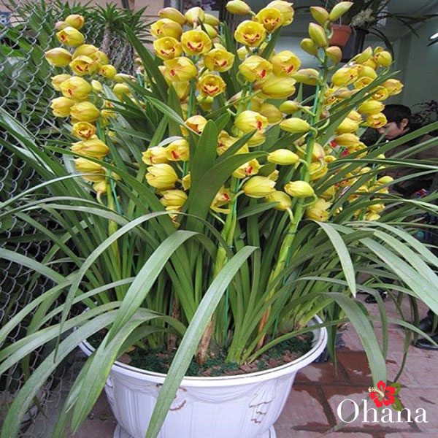
Ngọc điểm (đai châu, nghinh xuân)
Địa lan

Slide 16
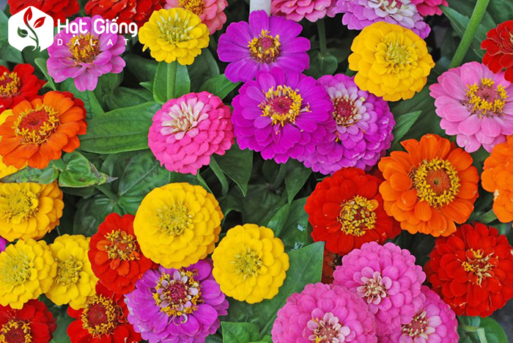
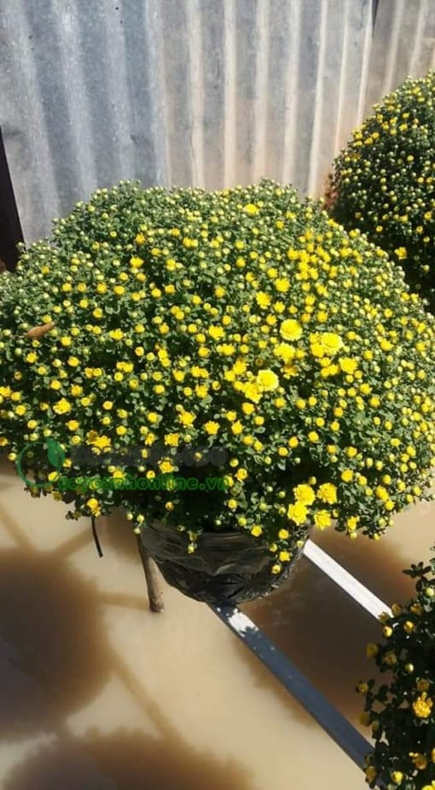
Cúc lá nhám
Cúc mâm xôi

Slide 17
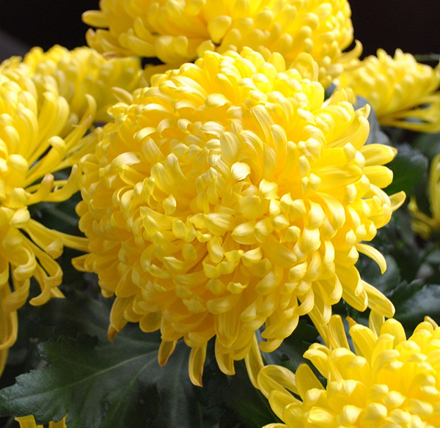
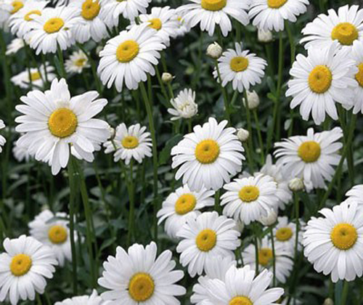
Cúc trắng
Cúc đại đóa

Slide 18
Ngoài ra hoa còn là nguồn nguyên liệu để sản xuất ra tinh dầu.
VD: hoa hồng, hoa lài,….

Slide 19
II. Phân loại hoa và cây cảnh:
Hoa:
- Căn cứ vào thời gian sống: hoa thời vụ, hoa lưu niên

Slide 20
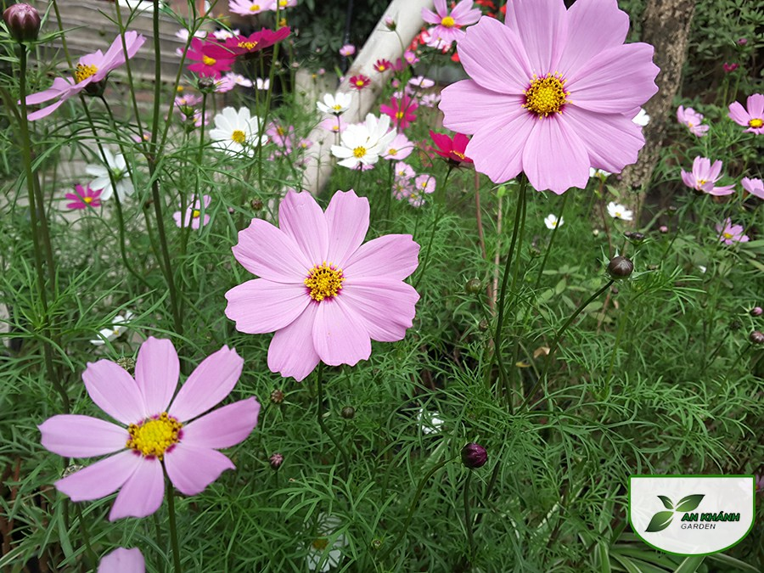
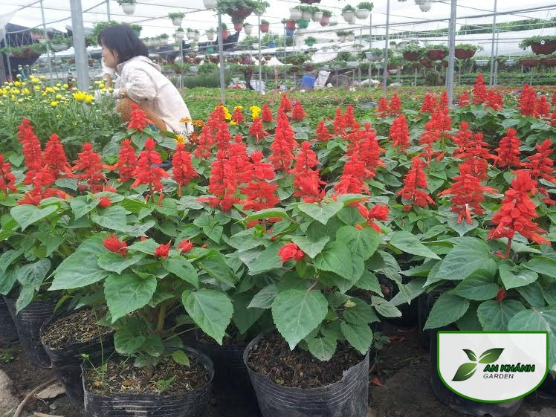
Một số loại hoa thời vụ :sao nhái, dừa cạn, đồng tiền, các loại cúc, xác pháo, mào gà,…..

Slide 21
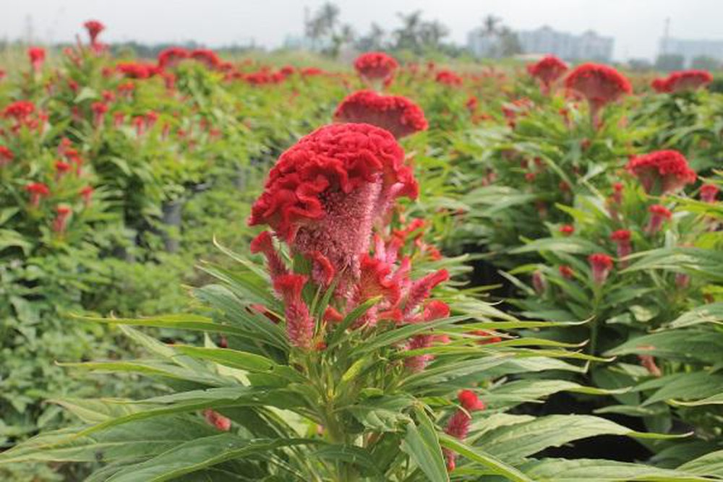
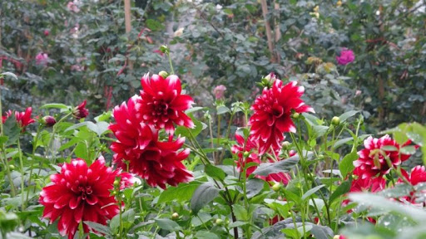

Slide 22
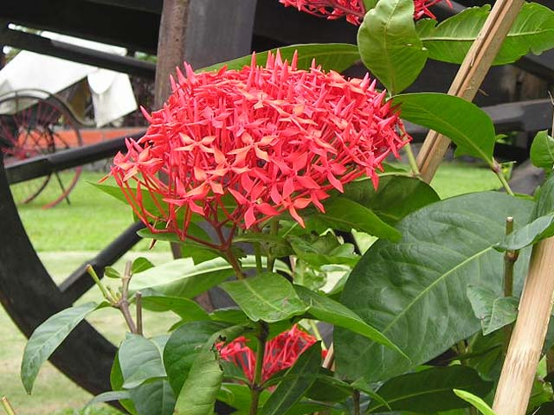
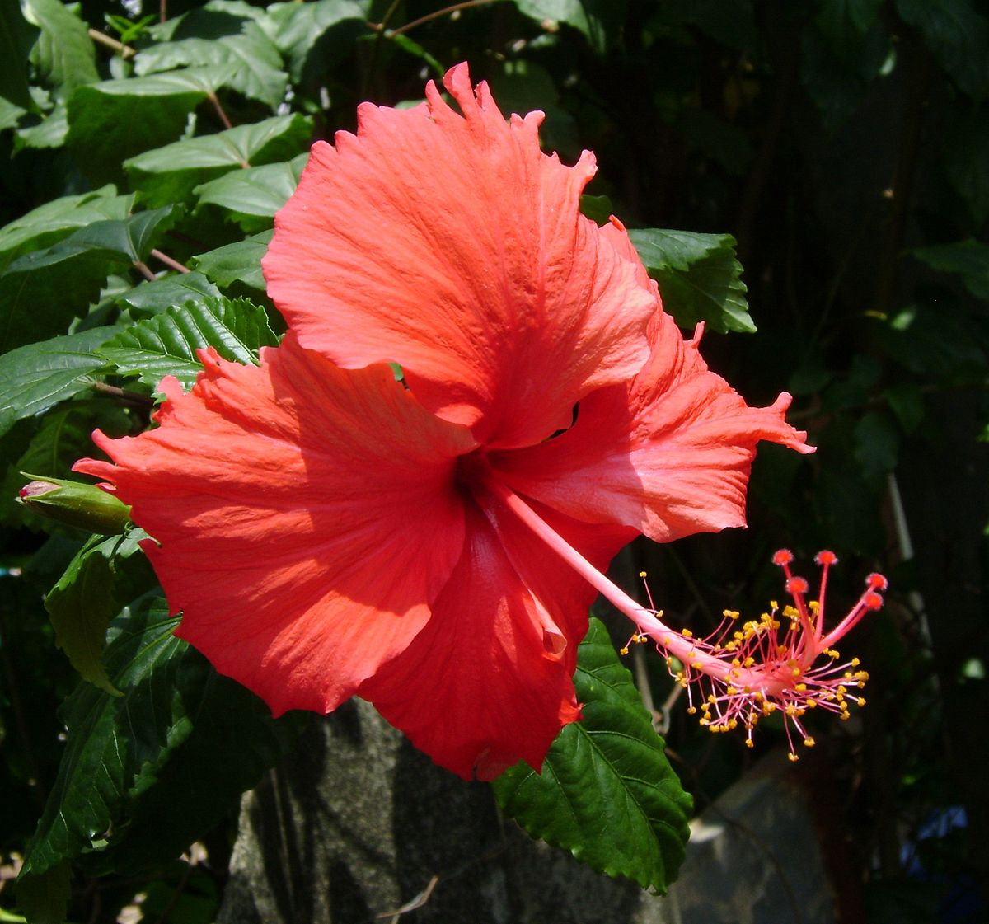
Thực vật lâu năm hay cây lưu niên (perennial plant, hay gọi đơn giản là perennial, bắt nguồn từ tiếng Latinh với "per" có nghĩa là "xuyên suốt" và "annus" có nghĩa là "năm") là loại thực vật sống lâu hơn hai năm.
VD: trang, lài tây, bụt,…

Slide 23
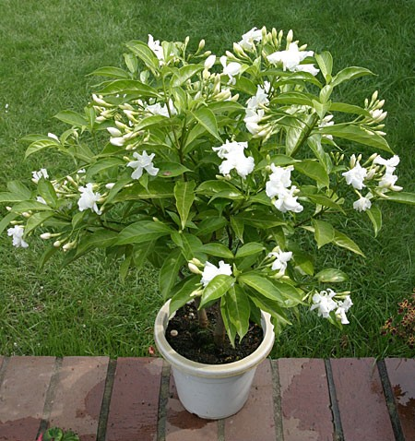
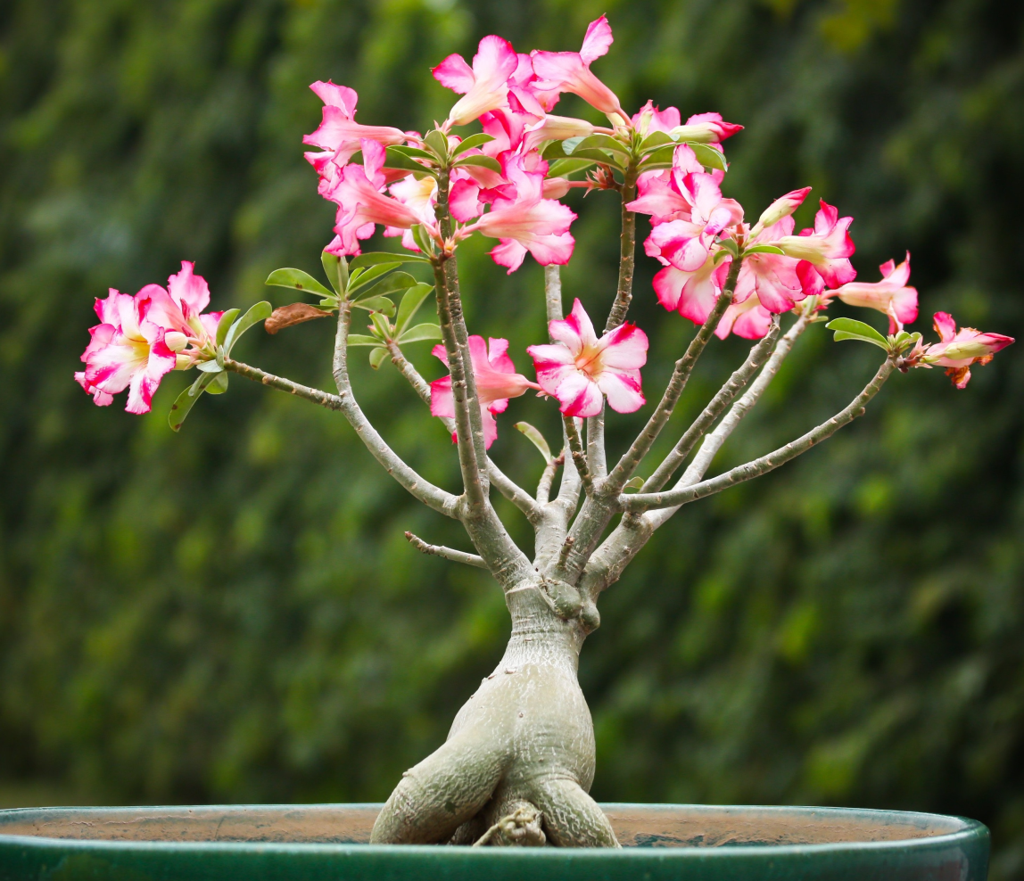

Slide 24
- Căn cứ vào đặc điểm cấu tạo của thân cây: cây thân thảo, cây thân gỗ bụi, thân leo, cây sống dưới nước, cây thân mềm,…

Slide 25
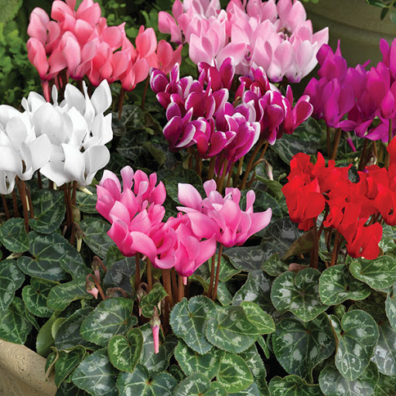
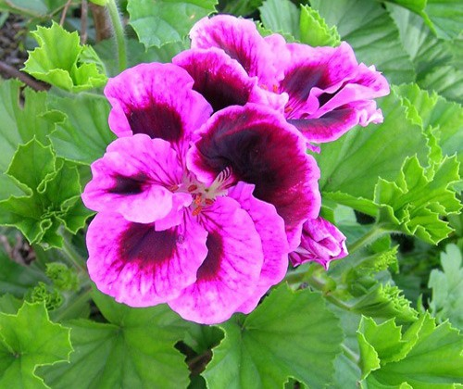
Phong lữ
Anh thảo

Slide 26
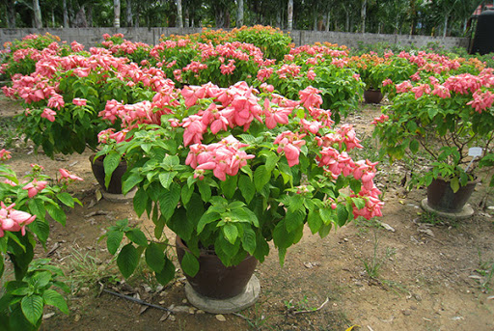
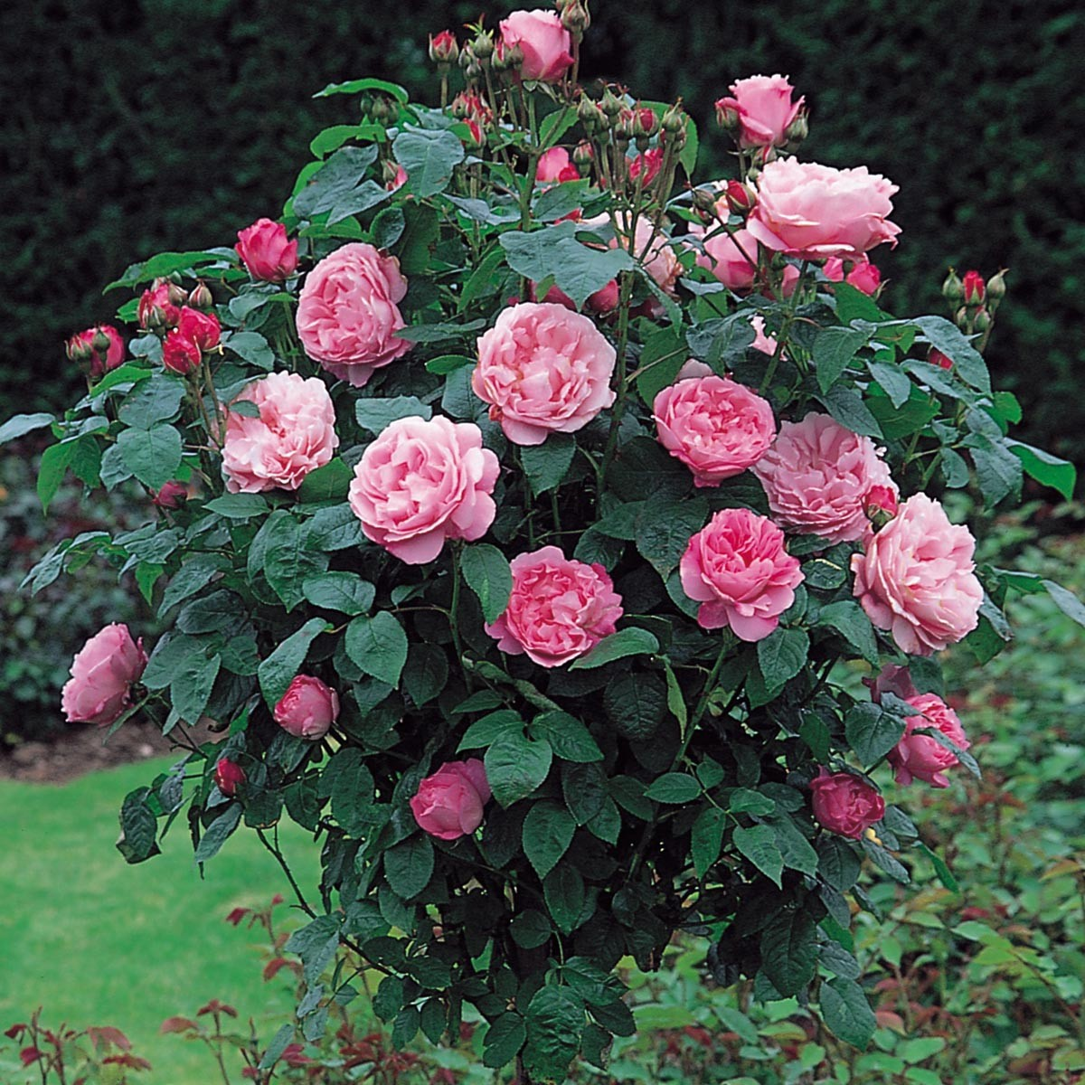
Bướm hồng
Hoa hồng

Slide 27
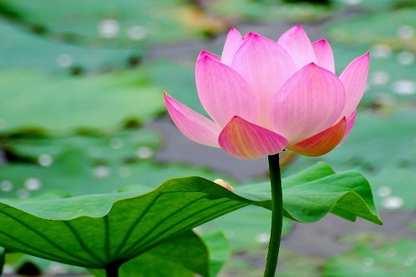
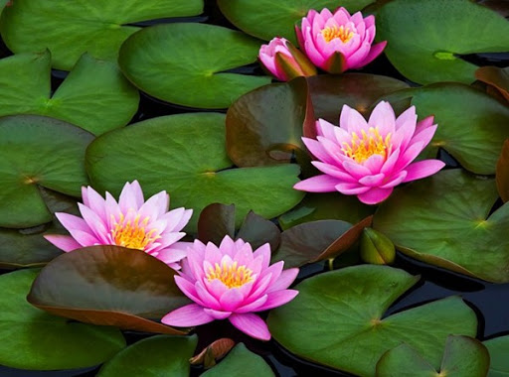
Hoa sen
Hoa súng

Slide 28
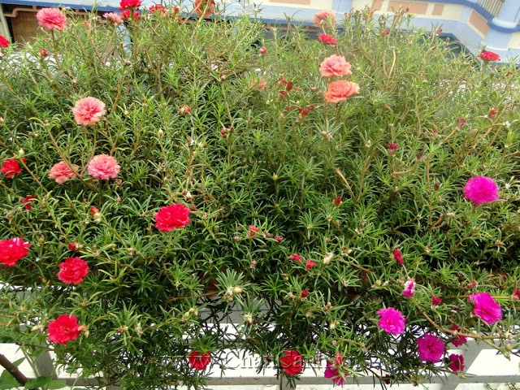
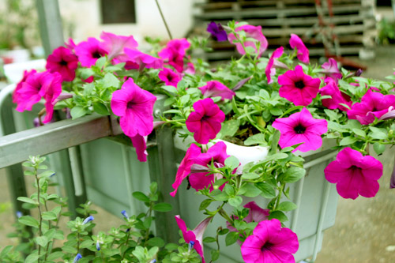
Hoa mười giờ
Hoa dạ yên thảo

Slide 29
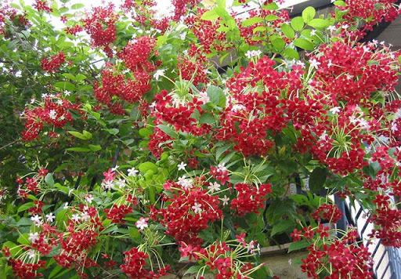
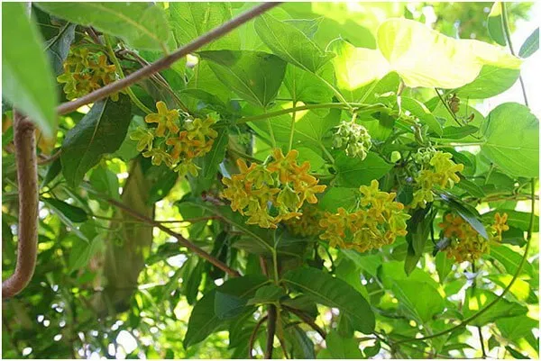
Hoa sử quân tử
Hoa thiên lý

Slide 30
2. Cây cảnh: Gồm 3 loại
Cây cảnh tự nhiên
Cây dáng
Cây thế

Slide 31
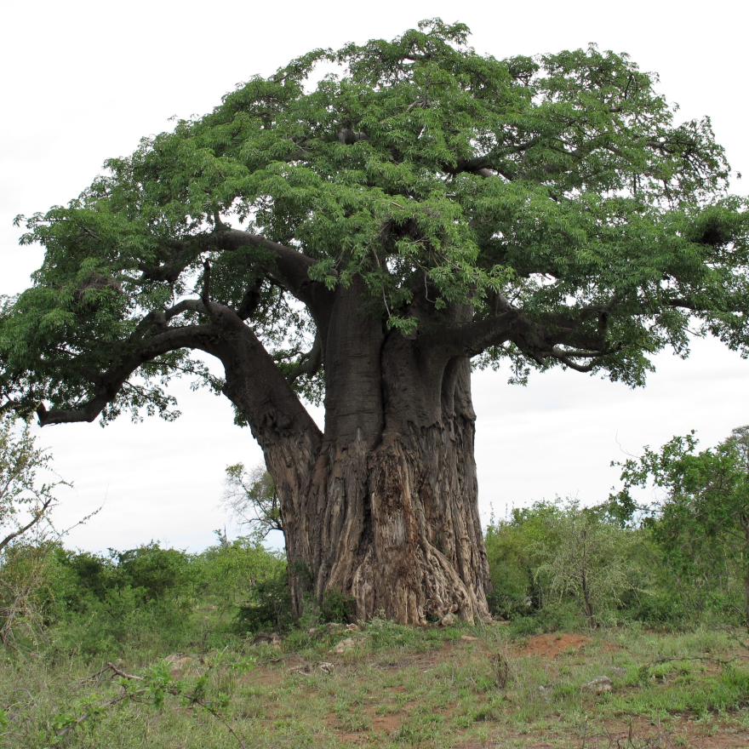
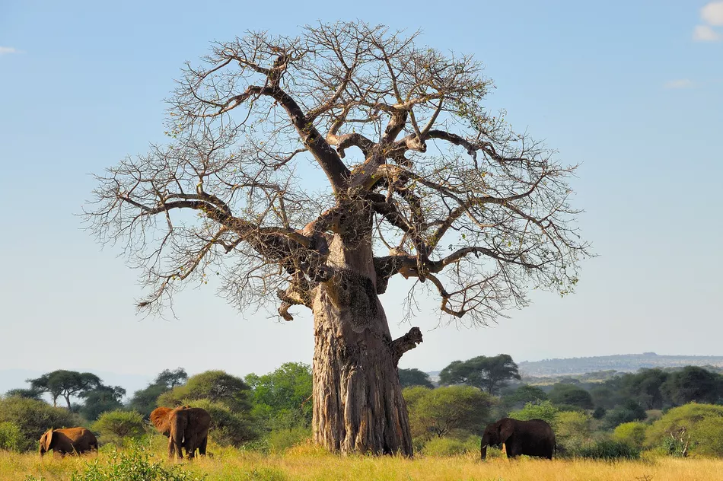
- Cây cảnh tự nhiên: có sẵn trong tự nhiên

Slide 32
- Cây dáng: là một loại cây mà người ta chỉ chú ý đến dáng vẻ của nó

Slide 33
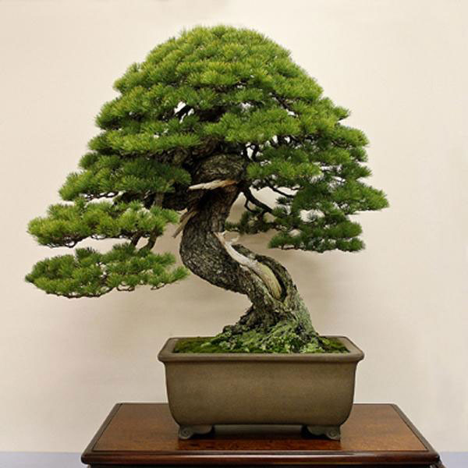
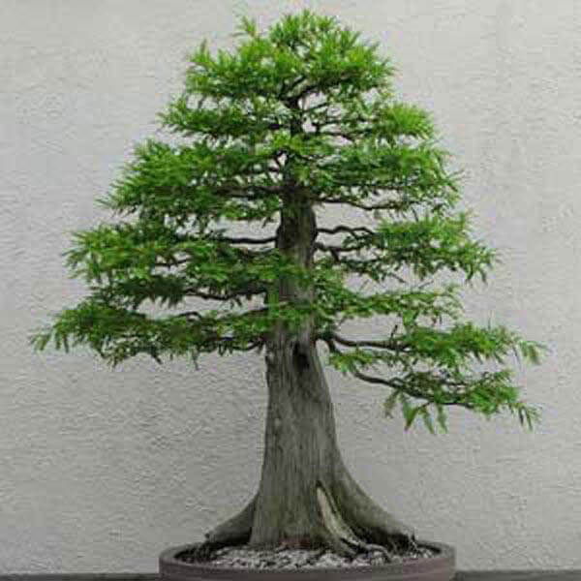
Cây dáng trực
Trực quân tử
Trực lắc

Slide 34
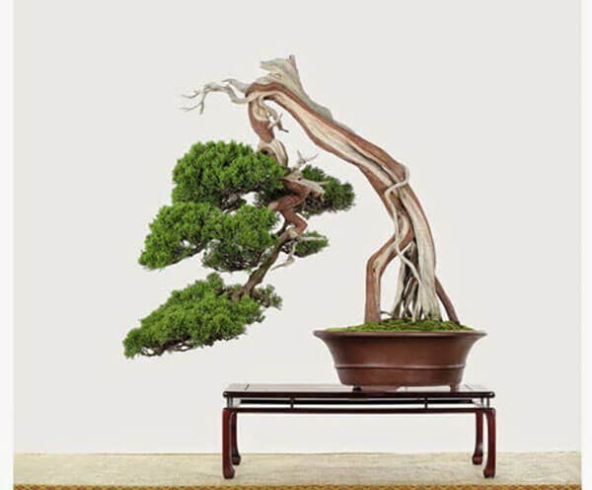
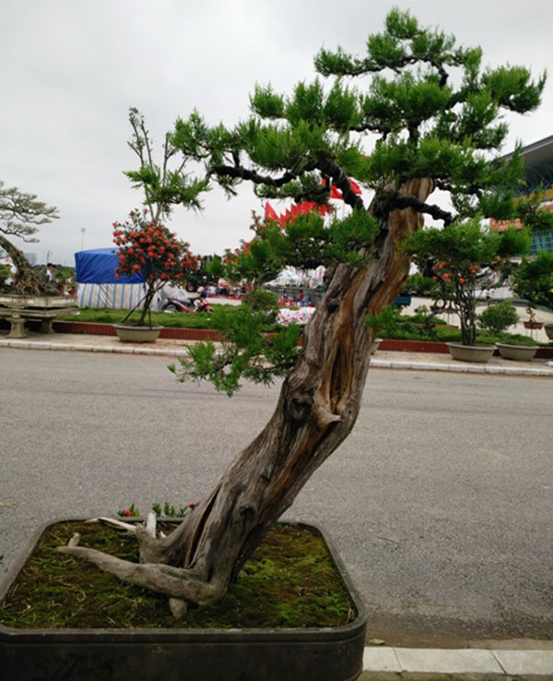
Cây dáng siêu

Slide 35
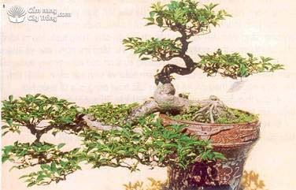
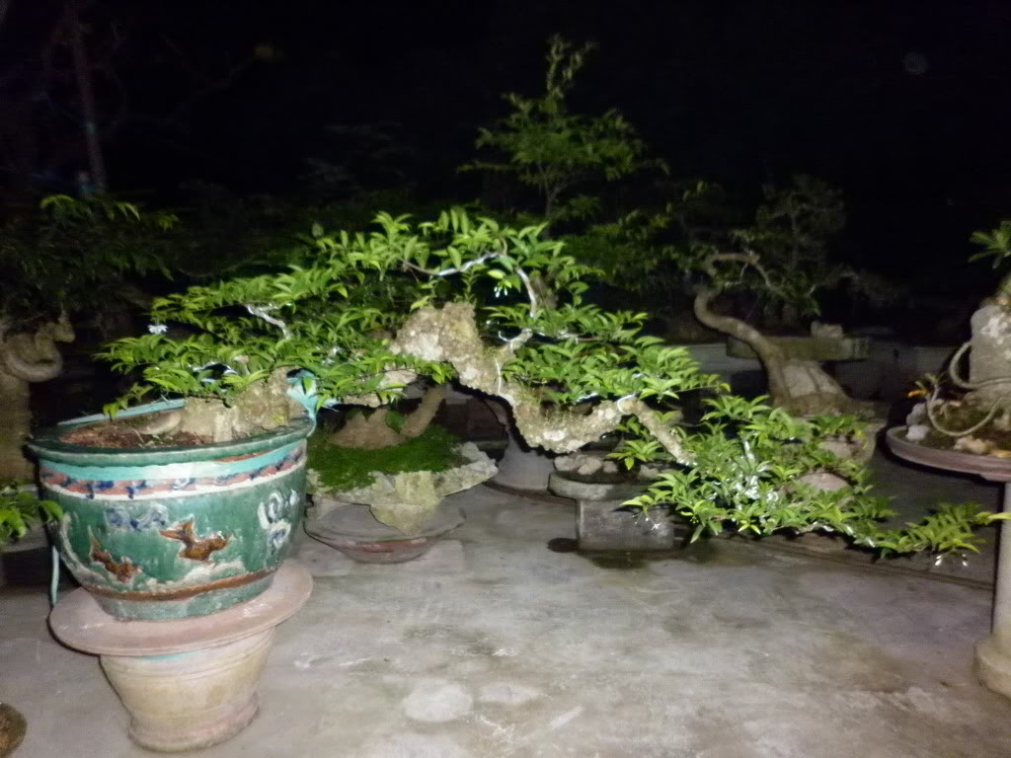
Cây dáng hoành

Slide 36
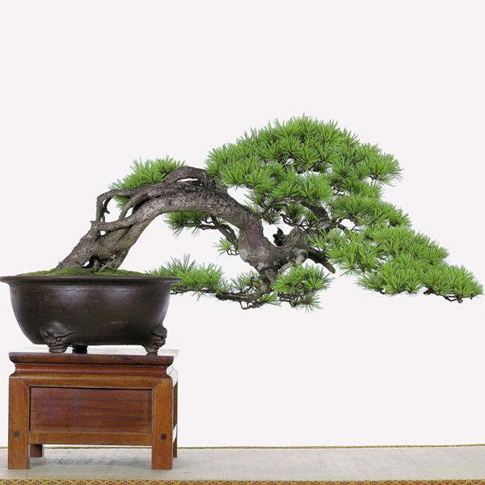
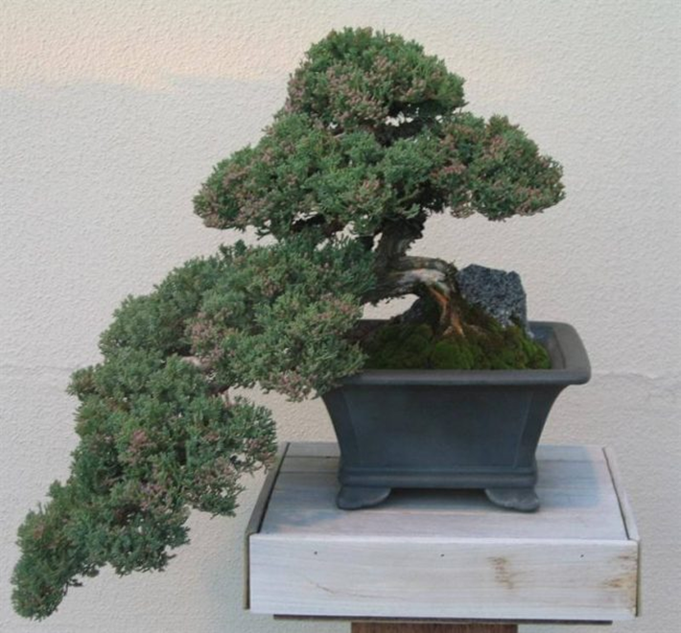
Cây dáng huyền

Slide 37
- Cây thế: là loại cây cổ thụ, lùn nhưng phải duy trì tỷ lệ cân đối giữa các bộ phận của cây (thân, lá, rễ). Cây thế trong chậu còn gọi là Bonsai

Slide 44
Câu hỏi kiểm tra: Các em tham khảo trong bài học và trên internet để trả lời nhé.
Kể tên một số (ít nhất là 3) làng chuyên canh hoa ở nước ta ( tên, ở đâu, loại hoa chủ yếu trồng)
2. Nước sản xuất hoa và xuất khẩu hoa đứng đầu thế giới là nước nào? Loại hoa chủ yếu trồng?
3. Ngoài Colombia còn nước nào xuất khẩu hoa lớn tiếp theo vào thị trường Mỹ?
4. Việt Nam đã xuất khẩu được loại hoa nào ra thế giới chưa? Kể tên? Khó khăn của Việt Nam khi xuất khẩu hoa là gì?
5. Kể tên vài nơi trồng hoa ở quận 9? Loại hoa trồng chủ yếu?

